Slide 1
EUTROPHIE SOCIOTECHNIQUE ​ Prévenir ou guérir les phénomènes de contre-productivité​
Notes:
Titre de l’outil + concept HT04

Slide 2













Coucou Jérém’, comment tu vis la fin de ce semestre ? Moi c’est vraiment la catastrophe ! Je suis épuisée.
Pareil pour moi ! Entre le projet de mécanique, la fiche outil d’HT06, le mémoire de PH13 et le dossier sur les composites, je suis au bout du rouleau… C’est trop dommage, je suis déçu de ce que je produis car je suis obligé de bâcler alors que j’étais bien organisé. Le semestre dernier j’avais un seul projet de groupe et c’était mieux !
Oh mon pauvre pourtant les UVs que tu avais choisies semblaient cool…. Mais au moins, tu peux compter sur les autres membres du groupe ?
Bof… même pas ! On galère tous, on est submergés et du coup sous tension donc on s’embrouille, rien que pour trouver un rdv. Vivement les vacances !
Tiens ! Ça ressemble fortement à un phénomène de contre-productivité ...​
Notes:
L’idée de cette slide : poser une situation de travail, un échange dans lequel le phénomène, le concept observé ressort.
La situation doit être familière au lecteur*, il doit se dire : « tient, oui ça je connais (et avoir envie d’y remédier) ».
* Un HuTech vaguement familier avec les concepts d’HT04, dans son environnement de travail.

Slide 3




J’ai comme l’impression que vous êtes victime d’un effet de contre-productivité
Contre-productivité, c’est quoi ?
C’est lorsqu’à force de déployer un système, il passe un seuil et produit l’inverse de ce pourquoi il a été créé
Notes:
Pour cette slide l’idée est de poser la situation sous forme de triggers, faire apparaître le réflexe qui nous fait dire :
« Cette outil là serait extrêmement intéressant pour résoudre ce problème/débloquer cette situation »

Slide 4

Si vous le souhaitez, un outil est à votre disposition pour évaluer votre situation face à une éventuelle contre-productivité et identifier des pistes pour la prévenir ou y remédier
Ah ben ça m’intéresse, c’est quoi cet outil ?

Slide 5
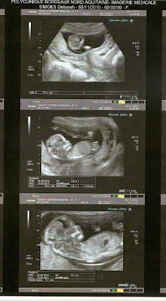
Présentation de l’outil
EUTROPHIE SOCIOTECHNIQUE
Vs les contre-productivités
Notes:
Partie de présentation de l’outil, trouver une image en rapport avec le problème étudié

Slide 6



Le concept à l'origine de l'outil
Le concept de « seuil de contre-productivité » développé par Ivan Illich critique l’idée que l’augmentation de la productivité et la massification des technologies améliorent nécessairement les conditions de vie. Selon Illich, au-delà d’un certain point, ces phénomènes deviennent contre-productifs, générant plus de problèmes qu’ils n’en résolvent. Ce processus se déploie en trois stades :​
​
Inflation des externalités : L’adoption massive d’une technologie ou d’un phénomène génère des effets secondaires négatifs, comme la pollution dans le cas des voitures.​
Anéantissement de la productivité autonome par encombrement : L’augmentation de la présence de la technologie crée des obstacles qui limitent son efficacité, comme les embouteillages ralentissant les déplacements.​
​
​
3. Expropriation du pouvoir personnel : La dépendance à ces technologies devient telle qu’il devient difficile de vivre sans elles, limitant l’autonomie et créant de nouvelles formes de marginalisation, comme l’impossibilité de trouver du travail sans voiture.​​
Notes:
Présentation du concept d’HT04, rappel succinct de la théorie apprise en cours nécessaire pour pouvoir expliquer l’outil

Slide 7



Transfert du concept en ingénierie
La notion de contre-productivité est connue jusque là, en histoire et en sociologie, pour désigner après-coup des inversions de performance.
Par ailleurs, l’ingénierie traditionnelle semble assez peu capable d’anticiper de tels phénomènes, ne se posant généralement pas la question des quantités-limites à ne pas dépasses pour les déploiements. La massification est souhaitée, elle n’est pas contrôlée et les développeurs ne semblent pas se sentir responsables des conséquences des effets de seuil.
Pourquoi « Eutrophie sociotechnique » ?
​En médecine, l’eutrophie* désigne un état de nutrition satisfaisante (par exemple du fœtus). C’est le bon équilibre, au contraire par exemple d’une hypertrophie, terme qui pourrait caractériser les déploiements non contrôlés.
Pour ce transfert en ingénierie sociotechnique de la notion de contre-productivité, l’outil doit permettre de présider à un déploiement eutrophique, en prévenant l’atteinte de limites qui jusque là restaient cachées hors de vue du concepteur
* Remarque : malheureusement, l’écologie a totalement corrompu ce terme, en parlant d’« eutrophisation » lorsque par exemple une algue trop nourrie (ex : par des intrants agricoles) vient envahir un plan d’eau. Alors qu’il s’agit en fait strictement d’une hypertrophie !
Notes:
Transfert du concept en ingénierie sociotechnique, explication de la façon dont le concept prend effet lorsqu'on est ingénieur

Slide 8


Analyse et triggers
Situation type
Nous analysons un dispositif et nous constatons un essoufflement voire une inversion des effets escomptés. Par exemple, dans le cas de la pédagogie par projets, les travaux de groupe sont proposés afin de favoriser l’appropriation des notions, l’intelligence collective et la coopération de groupe mais aussi pour apprendre à gérer son temps ; mais lorsqu’il y en a trop cela produit l’effet inverse.
Indices (triggers)
Massification et plaintes quant à une quantité croissante. Il y a « trop de... » Ex : « j’ai trop de projets ce semestre ».
Constat d’une baisse de performance, de qualité. Essoufflement. Ex : « j’ai l’impression que le projet a été bâclé ».
Constat de tensions entre parties prenantes. Ex : relations tendues entre étudiants, manque de cohésion et d’envie.
Et si le seuil est atteint, constat d’effets inversés. Ex : les étudiants ont travaillé séparément, à la fin seulement, et en urgence histoire de rendre quelque chose.
Seuil de Contre-Productivité
Passé un certain point, les projets de groupe deviennent une source de surcharge cognitive et relationnelle ralentissant et dégradant la progression du projet au lieu de l’accélérer. Les objectifs de formation ne sont pas atteints, le projet n’a pas été formateur.
Eutrophie sociotechnique
L’outil « eutrophie sociotechnique » en ingénierie vise à assurer le développement eutrophique d’un système qui tend à se massifier. On va rechercher les facteurs d’évolution harmonieuse du dispositif. Il permettra de préconiser des ajustements sur le dispositif pour garantir qu’on se situe à l’optimum de la performance.
Notes:
Il s’agit d’une partie plus formalisée de l’analyse et triggers de la scène initiale. Si la scène se suffit à elle-même pour expliciter les triggers, cette slide pourra être supprimer.
On analyse rapidement la situation, l’intérêt des outils déployés.
On liste des éléments caractéristiques du phénomène.
On analyse rapidement la situation au regard du phénomène pour tenter de déceler la dérive.
→ On peut rajouter une image en rapport avec le problème soulevé par le phénomène/la situation.

Slide 9
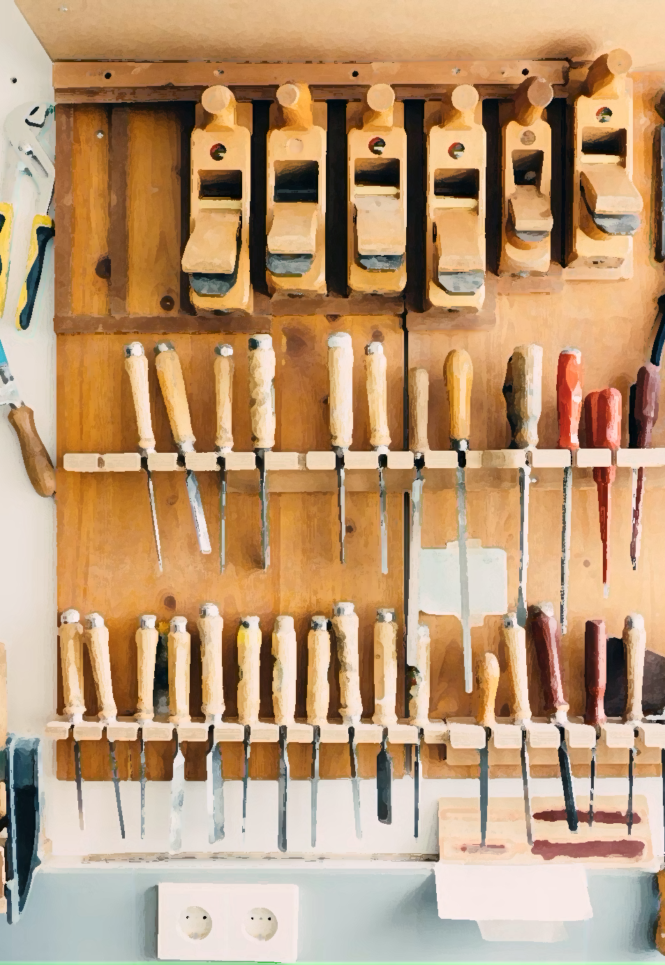
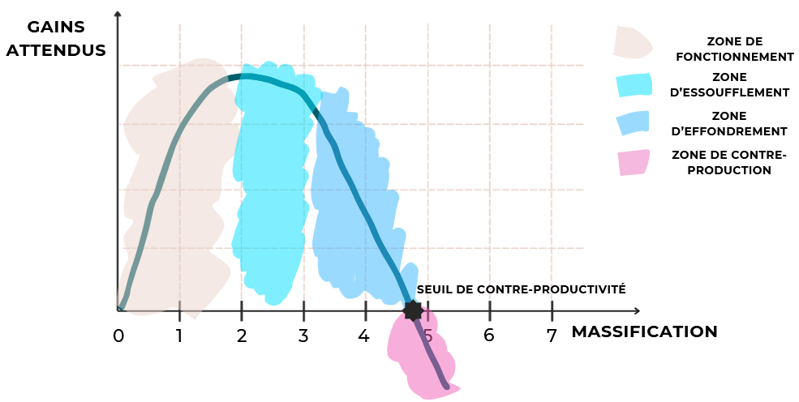
Formalisme
Notes:
Partie formalisme qui permettra au lecteur de disposer d’un outil « formalisé » et d’appliquer le concept HT04 afin de résoudre la problématique rencontrée.

Slide 10
Mise en situation
En tant que consultant technologue, vous assistez à la réunion des responsables pédagogiques de l’UTC portant sur les UVs avec projet de groupe.
Le constat est clairement établi : la multiplication des projets de groupe dans de plus en plus d’UVs pose problème. En effet, les enseignants remarquent une baisse de la qualité des travaux rendus, un manque d’implication de la part des élèves, voire des conflits, etc.
Bref, quelque chose ne va pas, les projets de groupe ne sont plus autant sources de satisfaction.
On se donne les définitions suivantes de ce qu’est un projet dans notre cas :
À PARTIR DE DEUX PERSONNES
(QUI SE CONNAISSENT OU NON)
S’ÉTEND SUR UNE LONGUE PÉRIODE (AU MOINS LA MOITIÉ DU SEMESTRE)
DU TEMPS À Y CONSACRER PENDANT ET HORS SÉANCES DE COURS/TDS

Slide 11
Mode d’emploi
Percevoir et saisir les mécanismes de massification
Identifier les stades de contre-productivité
Développer des stratégies pour un développement harmonieux et acceptable
Notes:
Partie formalisme qui permettra au lecteur de disposer d’un outil « formalisé » et d’appliquer le concept HT04 afin de résoudre la problématique rencontrée.

Slide 12
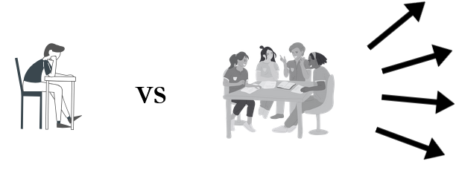




Saisir les mécanismes de massification (1/2)
Pourquoi on fait des projets de groupe ? Chercher les objectifs (gains) attendus de la pédagogie par projets
?
?
?
?
?
?
Élements de réponse :
S’approprier l’UV
Apprendre à coopérer
Apprendre à gérer son temps
Développer l’intelligence collective
Notes:
Présentation du formalisme général avec un schéma applicable à toutes les situations.

Slide 13
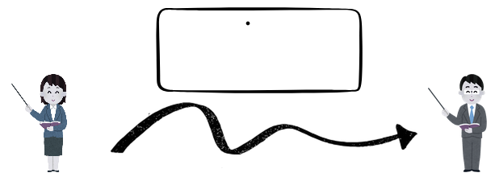
Saisir les mécanismes de massification (2/2)
Qu’est-ce qui fait que le processus se massifie “naturellement” ? Imaginer les raisons internes et externes qui favorisent le déploiement du système.
Éléments de réponse :
Constat du bénéfice pédagogique (atteinte des objectifs de la page précédente)
Renouvellement des méthodes pédagogiques (et parfois recherche d’allègement côté enseignant)
Essor du numérique, contexte favorable pour s’organiser et coopérer ?
Réponse aux attentes du monde professionnel
Diffusion de l’innovation selon Rogers (voir page suivante) : on suit la voie ouverte par les pionniers
Notes:
Présentation du formalisme général avec un schéma applicable à toutes les situations.

Slide 14
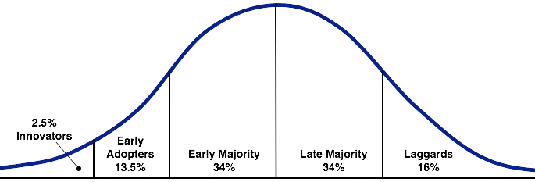
Courbe de diffusion de l’innovation de rogers

Slide 15
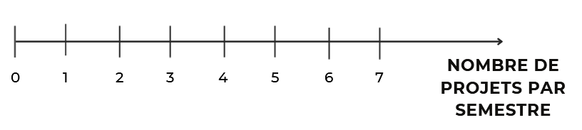
Représenter la massification
Toute contre-productivtité commence par l’augmentation d’une quantité : quelque chose fonctionne, et cela conduit à en faire plus. Mais plus de quoi au juste ? Quel est le critère de mesure ?
Ici, on cherche donc une valeur quantifiable qui nous permet de montrer que le processus se massifie. Concrètement on cherche à graduer un axe. En ce qui concerne les projets de groupe, on peut regarder leur augmentation en comptant le nombre de projets qu’un étudiant peut avoir par semestre, l’unité est donc le nombre de projets de groupe pour un étudiant.
Remarque : nous pourrions affiner si besoin, en établissant par exemple une typologie distinguant la taille des groupes, la charge de travail, le taux d’encadrement, la place dans le calendrier du semestre, etc.
Notes:
Présentation du formalisme général avec un schéma applicable à toutes les situations.

Slide 16

Problématisation
QUELLE RELATION Y A-T-IL ENTRE L’ATTEINTE DES OBJECTIFS DES PROJETS DE GROUPE ET LEUR MASSIFICATION ?
QUELLES SONT LES STADES DE LA CONTRE-PRODUCTIVITÉ SOCIO-TECHNIQUE ?
QU’EST-CE QUI EXPLIQUE CES STADES ?

Slide 17
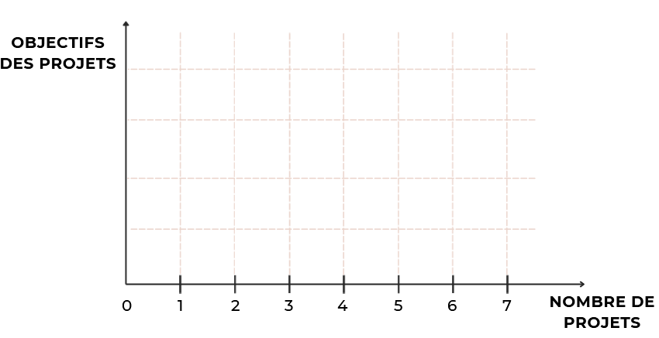
Établir la courbe de contre-productivité
On a vu que les projets de groupe ont de nombreux objectifs ce qui justifie notamment leur augmentation. Désormais nous cherchons à trouver le lien, le comportement, entre l’atteinte des objectifs et le niveau de massification. Pour cela, on fait le choix de représenter un graphique à partir de l’axe précédent.
Notes:
Présentation du formalisme général avec un schéma applicable à toutes les situations.

Slide 18
OBJECTIF « S’APPROPRIER LE COURS »
QUEL LIEN Y A-T-IL ENTRE LES OBJECTIFS DES PROJETS DE GROUPE ET LEUR MASSIFICATION ?
APPROPRIATION DE L’UV
0
1
2
3
4
5
6
7
NOMBRE DE PROJETS

Slide 19
OBJECTIF « APPRENDRE À COOPÉRER »
QUEL LIEN Y A-T-IL ENTRE LES OBJECTIFS DES PROJETS DE GROUPE ET LEUR MASSIFICATION ?
APPRENDRE À COOPÉRER
0
1
2
3
4
5
6
7
NOMBRE DE PROJETS

Slide 20

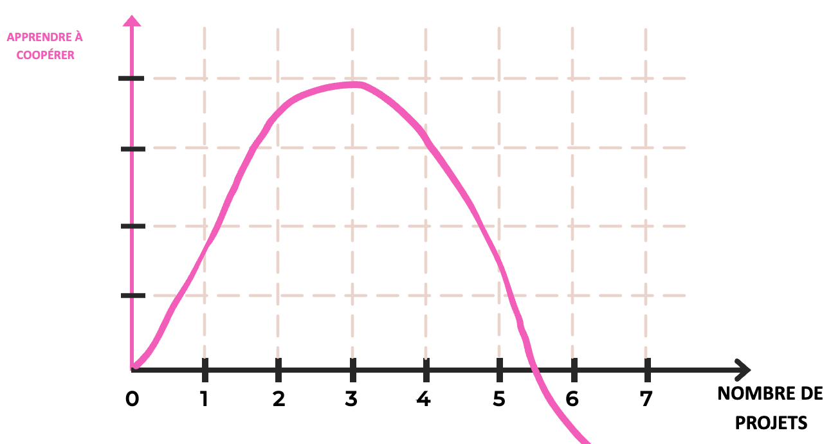
Remarque capitale (1/2) la VÉRITABLE contreproductivité
Cette courbe fait apparaître une réelle contre-productivité, en passant en négatif pour les ordonnées.
Cela signifie qu’en allouant davantage de moyens (ici nombre de projets), on produit l’effet inverse de celui escompté.
Dans une étude réelle complète, Il sera crucial de nommer précisément ces effets.
(voir page suivante)
= ?

Slide 21
Remarque capitale (2/2) la VÉRITABLE contreproductivité
Par exemple ici, plutôt qu’apprendre à coopérer, un étudiant pourra apprendre :
Pour celui qui ne travaille pas :
À se faire croire incompétent pour qu’on ne lui demande rien
À se cacher, laisser faire les autres qui vont se retrouver contraint de faire à sa place (ou de le dénoncer)
À manipuler autrui (excuses pour ne pas faire, pour faire faire)
À trahir
Pour celui qui travaille :
À travailler seul (ne pas savoir faire confiance ni déléguer)
À exclure d’autres acteurs
Apprendre à…
… se cacher
… profiter des autres
… trahir
… avoir un comportement opportuniste

Slide 22
OBJECTIF « APPRENDRE GÉRER SON TEMPS»
QUEL LIEN Y A-T-IL ENTRE LES OBJECTIFS DES PROJETS DE GROUPE ET LEUR MASSIFICATION ?
APPRENDRE À GÉRER SON TEMPS
0
1
2
3
4
5
6
7
NOMBRE DE PROJETS

Slide 23
OBJECTIF « DÉVELOPPER L’INTELLIGENCE COLLECTIVE»
QUEL LIEN Y A-T-IL ENTRE LES OBJECTIFS DES PROJETS DE GROUPE ET LEUR MASSIFICATION ?
INTELLIGENCE COLLECTIVE
0
1
2
3
4
5
6
7
NOMBRE DE PROJETS

Slide 24
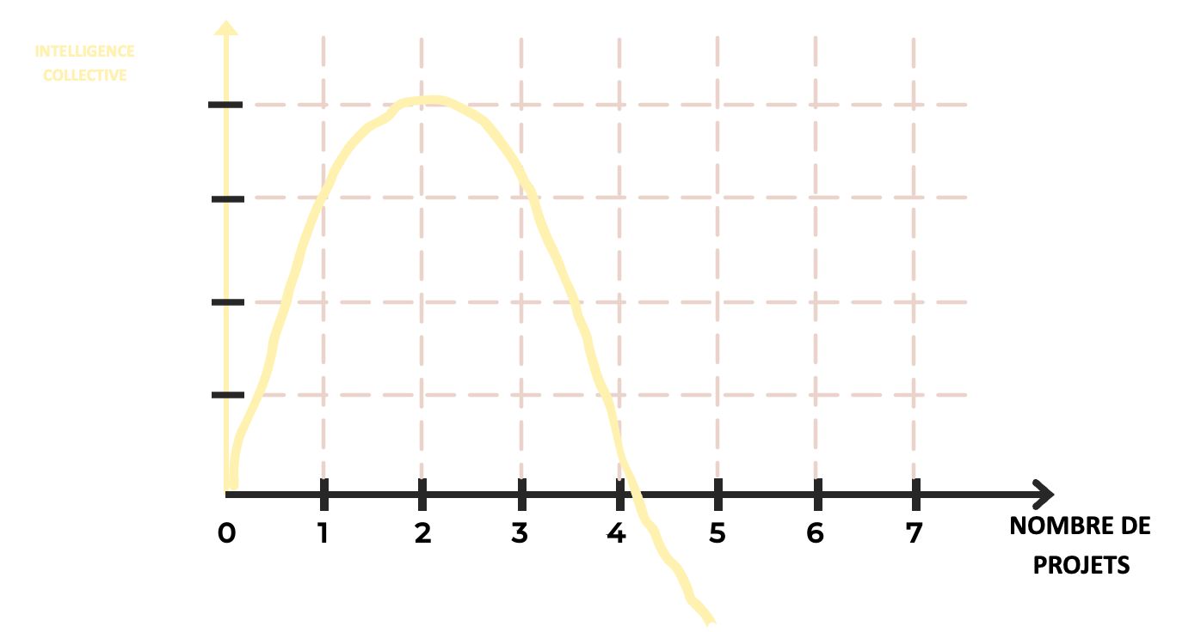
OBJECTIF « DÉVELOPPER L’INTELLIGENCE COLLECTIVE»
Là encore on peut chercher à identifier la contre-productivité précisément.
L’intelligence collective, c’est le fait de faire fructifier les intelligences individuelles : partager les analyses, points de vue et inventions. Cela nécessite de favoriser l’expression de chacun, d’écouter, de débattre et de produire une œuvre issue des mises en commun.
Le contraire s’observera par une production où chacun fait une partie séparément, qui pourra manquer de cohérence et qui accouchera de pas grand chose.
Travailler séparément
Renoncer au débat
Se satisfaire du manque d’aboutissement
Se satisfaire du manque de cohérence

Slide 25
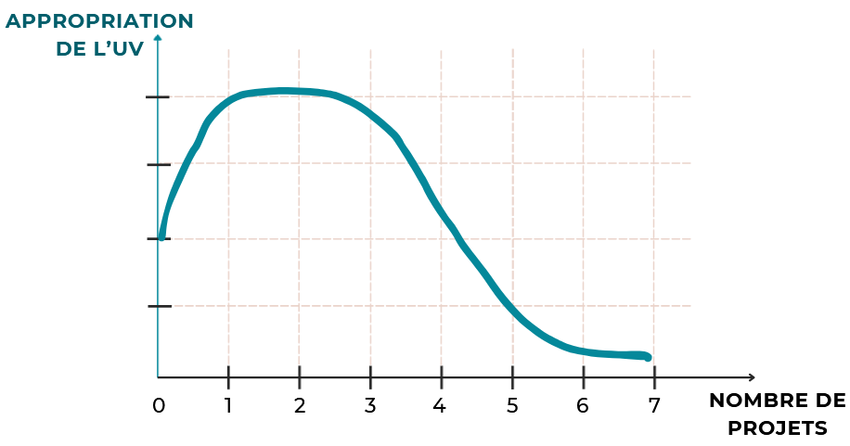
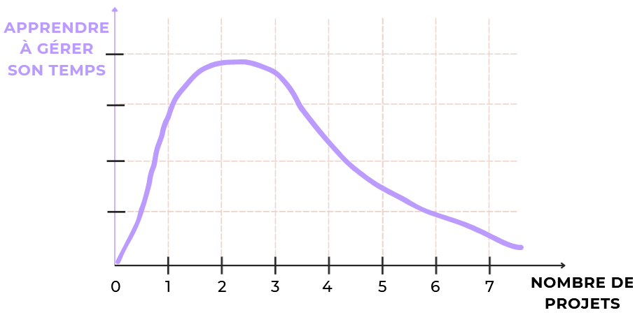
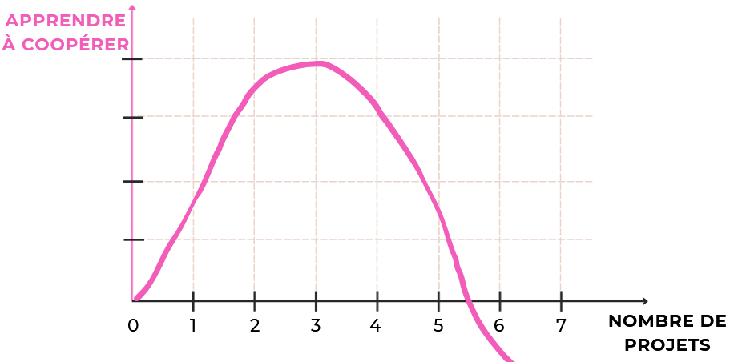
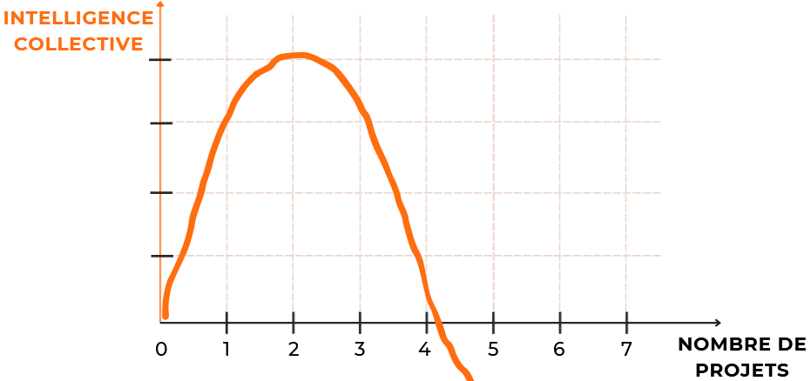
Établir la courbe de contre-productivité
Ensuite, on essaie de produire une courbe qui illustre la réalisation des objectifs en fonction du nombre de projets. Il est possible de réaliser une multitude de courbes différentes en fonction de chaque objectif identifié. Il faudrait bien sûr enquêter pour établir des courbes exactes. Les suivantes semblent toutefois réalistes.
Notes:
Présentation du formalisme général avec un schéma applicable à toutes les situations.

Slide 26
Remarque : d’autres comportements possibles
QUEL LIEN Y A-T-IL ENTRE LES OBJECTIFS DES PROJETS DE GROUPE ET LEUR MASSIFICATION ?
On peut s’attendre à avoir bien d’autres profils de courbes dans une application réelle, de deux types principalement :
Contre-productivités avec des phases différentes
Exemple : gain immédiat et palier avant effondrement
Des comportements qui ne sont pas contre-productifs
Exemples :

Slide 27
LES COURBES
QUEL LIEN Y A-T-IL ENTRE LES OBJECTIFS DES PROJETS DE GROUPE ET LEUR MASSIFICATION ?
APPROPRIATION DE L’UV
COOPÉRATION
GESTION DU TEMPS
INTELLIGENCE COLLECTIVE
0
1
2
3
4
5
6
7
NOMBRE DE PROJETS

Slide 28
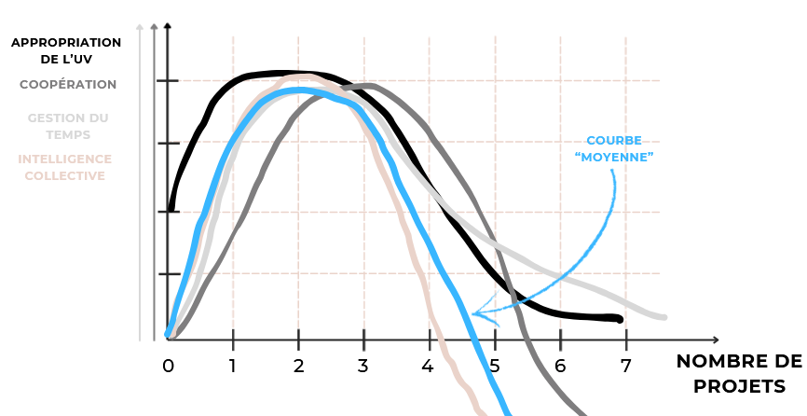
Établir la courbe de contre-productivité
Si c’est pertinent, il est possible de faire la moyenne de ces courbes afin d’obtenir une unique courbe.
Notes:
Présentation du formalisme général avec un schéma applicable à toutes les situations.

Slide 29
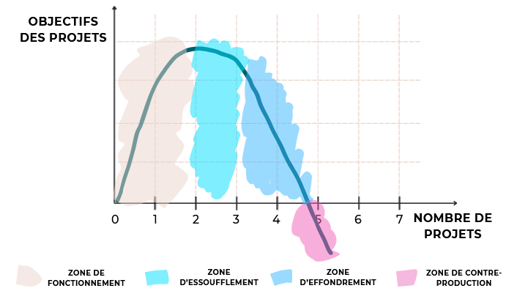
Identifier les stades de contre-productivité (1/2)
À partir de la courbe moyenne, si celle-ci a une forme de cloche, cela signifie qu’il peut y avoir contre-productivité. Il est alors nécessaire d’identifier des zones stratégiques qui permettent de diagnostiquer où l’on se situe actuellement par rapport “au seuil de contre-productivité”.
Le formalisme distingue quatre zones
Zone de fonctionnement et de déploiement : le système remplit ses objectifs sans difficultés majeures. La montée en charge est possible.
Zone d'essoufflement : les premières tensions et limitations apparaissent.
Zone d'effondrement : les difficultés compromettent sérieusement l'atteinte des objectifs.
Zone de contre-productivité: le système produit systématiquement et mécaniquement des effets opposés à ses intentions initiales.
Notes:
Présentation du formalisme général avec un schéma applicable à toutes les situations.

Slide 30
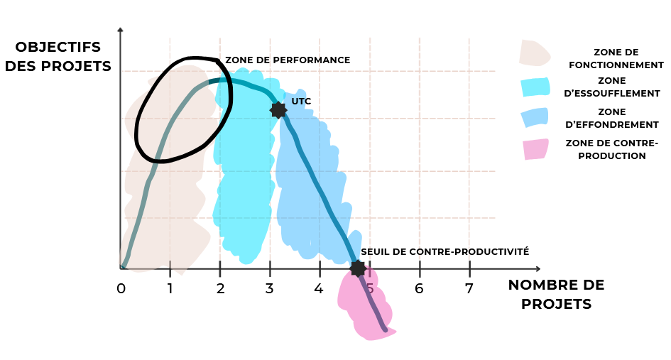
Identifier les stades de contre-productivité (2/2)
Nous pouvons annoter le graphique en précisant :
Où nous sommes situés actuellement
L’endroit où nous souhaiterions être
Cette courbe permet de clairement diagnostiquer la position actuelle d'une entreprise/institution comme l'UTC (située ici à la frontière entre essoufflement et effondrement).
Notes:
Présentation du formalisme général avec un schéma applicable à toutes les situations.

Slide 31
Remarque : métaphore économique
QUEL LIEN Y A-T-IL ENTRE LES OBJECTIFS DES PROJETS DE GROUPE ET LEUR MASSIFICATION ?
Avertissement : les idéologies de la gestion et de l’économie ont envahi toutes les sphères de la société. Ce qui suit est une comparaison (qui n’est pas raison), qui se justifie par un référentiel objectifs / quantités.
Optimum de
production
Limite et piste : dans le cas de la pédagogie par projets, il n’y a pas d’enseignant ou de responsable qui ait une vue d’ensemble sur la massification. Chaque UE fonctionne comme une « business unit » séparée.
Une piste sera sans doute de remédier à cette absence de comptabilité globale → indicateurs ?
Rendements
décroissants
Rendements
croissants
La métaphore économique ne fonctionne plus : il faudrait imaginer qu’on a cassé l’outil de production

Slide 32
Prévoir les questions et indices pour diagnostiquer lors d’une enquête
Lorsque l’on mène une étude de terrain, on peut prévoir les questions à poser (entretiens) et les symptômes (indices) à détecter lors d’observations. On peut par exemple les réunir sur la courbe théorique.
Données à récupérer : …
Plainte sur la charge de travail ?
Question à poser : …
RDV difficiles à organiser ?
Projets satisfaisants ?
Groupes efficaces et
bonne entente ?
Travaux décousus ?
Collectifs faibles ?
Résultats décevants ?
Mauvaises notes ?
Taux d’échec aux UE ?
Conflits ?
Déloyautés ?
Notes:
Présentation du formalisme général avec un schéma applicable à toutes les situations.

Slide 33
Utiliser la courbe pour présenter le diagnostic
Au moment de présenter les résultats de l’étude (ou seulement du diagnostic), on peut utiliser la même courbe pour présenter les constats et les verbatim associés.
Exemples avec indices + verbatims d’étudiants
« J’ai trop de projets, je n’ai plus le temps de les travailler correctement ni même de travailler le reste »
Plainte sur la charge de travail ?
« Là, on est rendu au point où c’est de 21h30 à 23h qu’on se réunit »
RDV difficiles à organiser ?
« Finalement on ne se réunit plus, on travaille séparément sur le drive et au moins on laisse des commentaires »
Travaux décousus ?
Collectifs faibles ?
« Faut être honnête, il y en qui ne font rien, ou quand ils font c’est pas bon »
« On finit par copier-coller les travaux de chacun à côté et on bricole un peu pour que ça fasse un tout »
Notes:
Présentation du formalisme général avec un schéma applicable à toutes les situations.

Slide 34
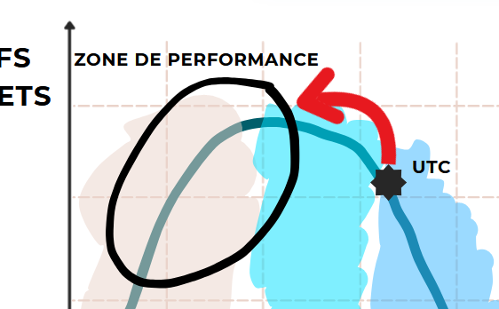
Problématisation – SUITE ET FIN
Désormais, nous cherchons à comprendre les raisons qui font que notre courbe n’a pas une croissance infinie. Comment se fait-il que la zone de performance ne perdure pas ? Nous devons donc identifier les facteurs limitants qui poussent à l’essouflement. Pour cela, il faut identifier les ressources mobilisées et/ou consommées dans le cas de chaque objectif.
Important : en effet, les phénomènes de contre-productivité sont généralement déclenchés par la consommation excessive d’une ressource limitée qui restait cachée à la vue des déployeurs
Objectifs | Ressources cachées qui s’épuisent et limitent la productivité
Apprendre à coopérer | Marges de manœuvre organisationnelle : les projets puisent abondamment dans le temps libre hors encadrement Saturation des ressources/relations sociales : les projets demandent beaucoup d’énergie sociale, de discussions, d’argumentation, de délibérations
S’approprier l’UE | Saturation cognitive : les projets colonisent davantage l’esprit, il y a toujours quelque chose à faire, toujours de nombreuses tâches en parallèle qui dépendent d’autres acteurs.
Apprendre la gestion du temps | (à nouveau) Marges de manœuvre organisationnelle : les projets puisent abondamment dans le temps libre hors encadrement
Apprendre l’intelligence collective | Érosion de la curiosité : les projets puisent dans la liberté d’esprit Saturation des ressources/relations sociales : les projets demandent beaucoup d’énergie sociale, de discussions, d’argumentation, de délibérations

Slide 35

INVENTION
QUELLES SONT LES STRATÉGIES POUR UNE MASSIFICATION HARMONIEUSE ET ACCEPTABLE ?
COMMENT POUVONS-NOUS ORGANISER CES IDÉES ?
MAINTENANT, RÉCAPITULONS !!!

Slide 36
Eutrophie sociotechnique
Rappelons-nous que le présent outil formel conçu à partir de la notion de contre-productivité doit nous aider à établir des pistes de développement eutrophique, c’est-à-dire équilibré, harmonieux.
Rappelons également qu’une contre-productivité survient que une massification vient épuiser des ressources (généralement cachées, c’est pourquoi leur épuisement n’est pas perçu avant les symptômes sociaux).
Dès lors, les actions peuvent porter sur ces ressources ou sur les quantités :
Jouer sur les ressources
Les augmenter : avoir plus de ressources à dépenser
Les économiser : dépenser moins lors des projets = sobriété
Jouer sur les quantités (ex : de projets pédagogiques)
Limiter le nombre de projets pédagogiques par étudiant
Détaillons cela.

Slide 37
DEUX GRANDS AXES DE TRAVAIL (LEVIERS COMPLÉMENTAIRES)
AGIR SUR LES RESSOURCES
AGIR SUR LES QUANTITÉS
Augmenter les ressources disponibles | Économiser les ressources disponibles
Ex : créer un créneau en commun pour travailler Ex : sélectionner des étudiants plus efficaces | Ex : Mettre en place des pratiques “projets” efficaces (clarification, comptes-rendus, ordres du jour, to-do lists, comités de pilotage, etc.)
Niveau 1 : alerter et prévenir les difficultés | Niveau 2 : maîtriser le nombre de projets
Ex : créer un indicateur sur la charge-projet dans chaque UE. Information donnée dans le catalogue et au moment du choix d’UE | Ex : mettre un limitateur du nombre d’UV à projets au moment du choix des UE
Pour les actions visant à économiser les ressources, attention à l’effet-rebond, phénomène sociotechnique bien connu (voir l’outil dédié). Il y a fort à parier que si on parvient à moins dépenser (de temps, d’énergie) par projet, le nombre de projets va augmenter… jusqu’à épuisement des ressources et nouvelle contre-productivité !

Slide 38

Synthèse
PRÉSENTATION SYNOPTIQUE DE L’ENSEMBLE DU CHEMINEMENT, DU DIAGNOSTIC AUX PISTES

Slide 39
Modèle de SYNTHÈSE
Structure d’une présentation
Le [dispositif étudié] a été mis en place car il présente de nombreux avantages permettant [objectifs]. Mais à cause du [processus de massification], il s’est déployé de plus en plus amenant un épuisement des [ressources cachées] qui a produit les [effets négatifs] constatés. L’institution étudiée est actuellement à [cette phase] de contre-productivité. Pour [rester dans / revenir à] la situation souhaitée, il faut agir en mettant en œuvre tout ou partie des [stratégies] identifiées.
Notes:
Rajoutez ici le mot de la fin

Slide 40
SYNTHÈSE
Structure d’une présentation en réunion des responsables pédagogiques sur la contre-productivité en pédagogie par projet
La pédagogie par projet a été mis en place car elle permet aux étudiants de s’approprier l’UE par la pratique, d’apprendre à coopérer, à gérer leur temps et à favoriser l’intelligence collective.
Cependant, son succès a conduit de nombreux étudiants à la déployer, et il n’est pas rare qu’un étudiat de l’UTC ait en moyenne 2 à 4 gros projets en parallèle chaque semestre.
Si en théorie le nombre de crédits suivis (environ 30) garantit la charge de travail globale, il se trouve que les projets consomment des ressources cachées qui ne sont pas représentées par les crédits. Ces ressources sont la marge de manœuvre organisationnelle, la liberté ou respiration cognitive, l’énergie sociale pour engager des relations, l’énergie mentale pour découvrir de nouvelles choses.
C’est pourquoi on constate des projets bâclés, des collectifs dysfonctionnant, une fatigue des étudiants investis, et finalement des effets contraires aux objectifs visés.
Nous pouvons considérer que nous actuellement au bout de la phase d’essoufflement et au début de la phase d’effondrement.
Il faut donc agir. Nous disposons des possibilités suivantes :
Création d’un indicateur sur la charge-projet d’une UV
Informer les étudiants lors de l’inscription aux UV
Voire appliquer une limite maximum sur cette charge
Prévoir dans l’emploi du temps des créneaux communs
Développer les bonnes pratiques projets sources d’équilibre
Objectifs →
Massification →
Mécanisme
caché →
Effets →
Stade de
contreprod. →
Réponses
possibles →
Notes:
Rajoutez ici le mot de la fin

Slide 41

Journal de fabrication de l’outil
Cet outil provient du cours de HT06. Ce cours visait à détailler les outils conceptuels mobilisables pour penser la question de l’imbrication des entités techniques au sein d’un système technique et la convergence fonctionnelle de celles-ci. Quelques années plus tard, cette fiche a été modifiée par Pierre KIDZIE et Audrey MADABOYKO dans le cadre du projet SUSHI. Dans le cadre de HT06, le formalisme a été revisité et pédagogisé suivant le nouveau format de fiche–outil par Clara CHABANNES et Sarah BERGER (v2). La présente version (v3) a été légèrement modifiée par Nicolas Salzmann lors du semestre HT06 de printemps 2026. Il s’agit donc du dernier modèle qui est bien entendu modifiable (voir les conditions d’utilisation ci-après).
CONDITIONS D’UTILISATION
Ce document est placé sous licence CC BY-SA : Nicolas Salzmann, Nicolas Ponchaut, Sarah Berger & Clara Chabannes
Vous êtes autorisé à :
Partager — copier, distribuer et communiquer le matériel par tous moyens et sous tous formats
Adapter — remixer, transformer et créer à partir du matériel pour toute utilisation, y compris commerciale
Attribution (BY) — Vous devez créditer l'œuvre, intégrer un lien vers la licence et indiquer si des modifications ont été effectuées à l'œuvre. Vous devez indiquer ces informations par tous les moyens raisonnables, sans toutefois suggérer que l'offrant vous soutient ou soutient la façon dont vous avez utilisé son œuvre.
Partage dans les mêmes conditions (SA) — Dans le cas où vous effectuez un remix, que vous transformez, ou créez à partir du matériel composant l'œuvre originale, vous devez diffuser l'œuvre modifiée dans les mêmes conditions, c'est à dire avec la même licence avec laquelle l'œuvre originale a été diffusée.
Notes:
Ici ne pas oublier de créditer les anciens HuTech qui ont pu travailler sur l’outil

